Slide 1
TALLER DE Técnicas Experienciales de Construcción de Paz
Tania naanous
Michelle kawa
Luisa castillo
JORGE OCHOA
“peace is a process, not a destination”

Slide 2
¿Qué es Construcción de Paz Experiencial?
Proceso activo con poder transformativo.
Aprendizaje a través de la acción y la reflexión.
Verdaderas experiencias con efectos en mente y cuerpo.
Desarrolla liderazgo, crea comunidad y construye capacidad organizacional.

Slide 3
El aprendizaje experiencial se debe dar en 4 marcos:
ENTORNO
COMUNIDAD
EL OTRO
UNO MISMO

Slide 4
Uno mismo el otro
Para construir paz o resolver conflicto es necesario que haya entendimiento y conciencia de uno mismo.
Cómo nuestra propia historia, sentido de identidad, conflicto y estilo de liderazgo, contribuye o inclusive frena nuestro trabajo como constructor de paz.
El aprendizaje experiencial utiliza todo el cuerpo y nos hacer conscientes de sensaciones, emociones y estados de ánimo.
Para que exista conflicto es necesario que exista otro individuo. Para construir paz es necesario forjar una relación con el otro.
“La práctica de la compasión consiste en moverse de nosotros mismos a los demás, del yo al nosotros” (Meng Tang, 2012)

Slide 5
Comunidad entorno
Sobre el yo y el otro, esta la red de relaciones que conforman una comunidad.
En la medida que muchas personas interactúan y trabajan por una misma meta, aprendemos lo que se necesita en una comunidad para que haya paz.
“Nunca dudes de que un pequeño grupo de ciudadanos considerados y comprometidos, pueden cambiar el mundo; de hecho, es lo único que lo ha logrado” (Margaret Mead)
El entorno es el maestro, el set y el contexto de aprendizaje. Trabajar en exteriores provee de raras oportunidades para encontrar y experimentar metáforas que se conectan con nuestro conocimiento.
La naturaleza provee de un espacio de meditación, relajación, recarga de energía.
La naturaleza es una oportunidad de retos y en construcción de paz.

Slide 6
Ciclo del Aprendizaje Experiencial
La construcción de paz experiencial se basa en la teoría de aprendizaje experiencial de David Kolb.
Este modelo muestra el siguiente proceso:
Problema
Plan
Prueba
Reflexión

Slide 7
ACTIVE LISTENING
E A R S
EMPATIZAR
ASK QUESTIONS
REFRASEAR O PARAFRASEAR
SUMMARIZE RESUMIR
Volver a preguntar lo que dijeron para estar seguro de haber escuchado correctamente y para obtener más información.
Ask Questions (hacer preguntas), tratar de que sean abiertas, más que un simple sí/no.
Hacer un breve resumen al final deja claro las cosas y evade los malentendidos.
Comprender de dónde viene la perspectiva de los otros y ponernos en su lugar

Slide 8
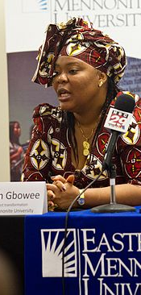
Leyma Gbowee NOBEL DE LA PAZ 2011
Guerra Civil en Liberia
Dictador Charles Taylor obligaba a los niños a ser soldados “child soldiers”
"Women of Liberia Mass Action for Peace”
Se agrupó con mujeres cristianas y musulmanas que compartían sus problemas → se pidió una reunión con Taylor.
Trataron de convencerlo de todas las formas posibles, pero él se negaba.

Slide 9
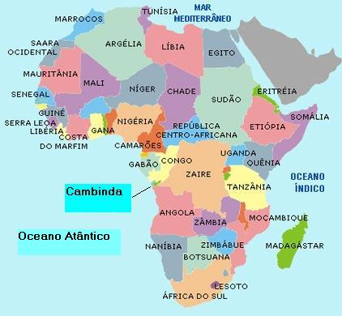
Firma de Paz en Ghana
Taylor se negaba a ir a la Firma de Paz
Para hacer presión movilizaron las mujeres → Dejaron de tener sexo con sus esposos.
Los hombres se quejaron y Taylor accedió a ir a Ghana. La técnica de CT fue retrasar la negociación.
Presión para que mandarán 25 mujeres a Ghana.
Interrumpieron la reunión y no los dejaron salir hasta lograr un acuerdo → Se desnudaban si trataban de salir (en Africa es visto como una desgracia)
RESULTADO → ACUERDO DE PAZ

Slide 10
Ventajas del Aprendizaje Experiencial
Construye un lenguaje común
Todos están en igualdad de circunstancias
Se desarrollan relaciones rápidamente
Nos mueve de lo normal al desorden
Nos ayuda a identificar patrones de comportamiento.
Nos da oportunidad de “step back” y observar
Simula caos y crisis en un ambiente protegido
El aprendizaje se imprime en nuestro cuerpo
Toma de riesgos: nos saca de nuestra zona de confort
Oportunidad para desarrollar o conocer otras fortalezas
Es divertido

